Slide 1
自动控制原理
（第 35 讲）
课程总复习

Slide 2
自动控制原理
第二章 系统数学描述
第三章 时域分析方法
第四章 复域分析方法
第五章 频域分析方法

Slide 3
第四章 线性系统的复域分析方法
§4.1 根轨迹法的基本概念
§4.2 绘制根轨迹的基本法则
§4.3 广义根轨迹
§4.4 利用根轨迹分析系统性能

Slide 4
§4 根 轨 迹 法
1.什么是根轨迹？
指当开环系统的某个参数（如开环增益K）由零连续变化到无穷大时，闭环特征根（闭环极点）在复平面上形成的若干条曲线
1948年，Evans根据反馈系统中开、闭环传递函数间的内在联系，提出了一种求取闭环系统的特征根的图解法

Slide 5
§4 根 轨 迹 法
2.为什么研究根轨迹？
系统的全部性质都取决于其闭环传递函数：
稳定性由闭环极点唯一地确定；
稳态精度取决于其比例系数；
动态特性由闭环极点、闭环零点共同决定。
因此，在分析研究控制系统的性能时，确定闭环极点、闭环零点在复平面上的位置就显得特别重要

Slide 6
§4 根 轨 迹 法
2.为什么研究根轨迹？
对于高阶系统，采用解析法求系统的闭环特征根通常是比较苦难的，且当系统某一参数发生变化时，又需要重新计算
是否能够不解方程也知道闭环系统的极点在什么位置?
如果调整系统的某个参数，是否能够知道系统极点与参数之间的规律而不用再去重新求极点？

Slide 7
§4 根 轨 迹 法
根轨迹法: 三大分析校正方法之一
特点： （1）图解方法，直观、形象。
（2）适合于研究当系统中某一参数
变化时，系统性能的变化趋势。
（3）近似方法，不十分精确。
§4.1 根轨迹法的基本概念
根轨迹：系统某一参数由0 → ∞变化时，λ在
s平面相应变化所描绘出来的轨迹。

Slide 8
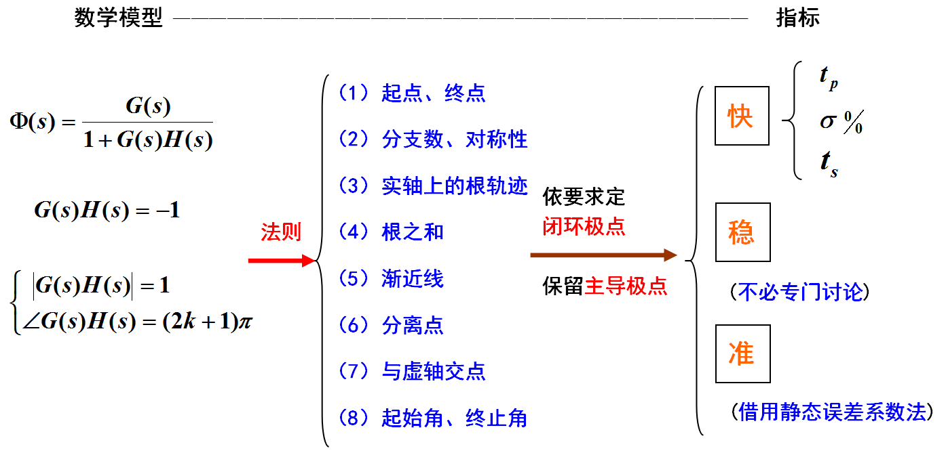
第四章 线性系统的复域分析方法

Slide 9
第四章 线性系统的复域分析方法
知识点：
开环与闭环传递函数的关系
根轨迹绘制的幅值和相位条件
根轨迹绘制的规则，绘制简单的根轨迹
如何绘制广义根轨迹
附加开环零点和极点对原根轨迹和系统性能的影响

Slide 10
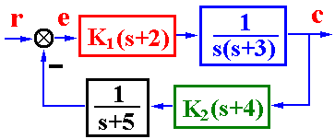
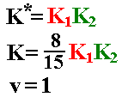

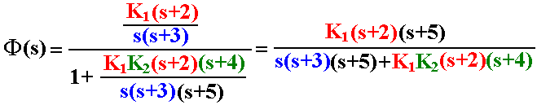
§4.1.3 闭环零点与开环零、极点之间的关系
系统结构图如图所示，确定闭环零点
闭环零点=前向通道开环零点+反馈通道开环极点
闭环极点与开环零点、开环极点及 K* 均有关

Slide 11
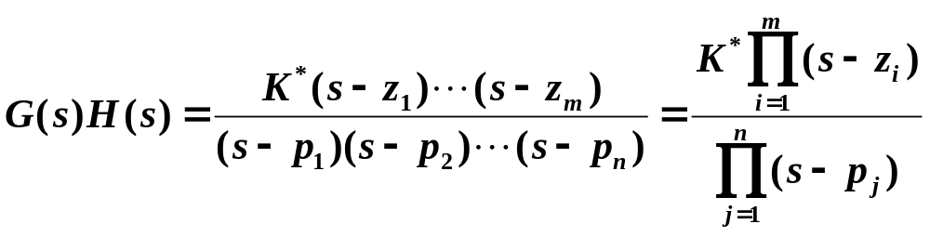
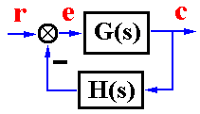
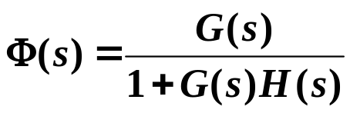
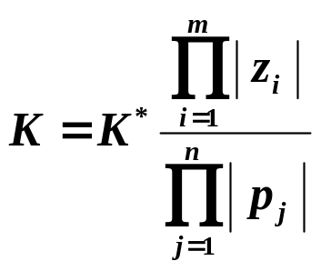
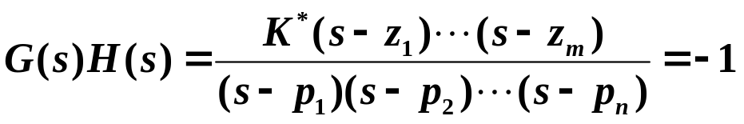
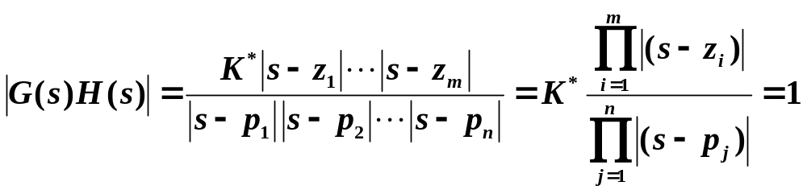
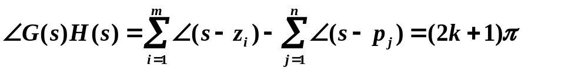
§4.1.4 根轨迹方程（2）
一般情况下
— 模值条件
— 相角条件

Slide 12
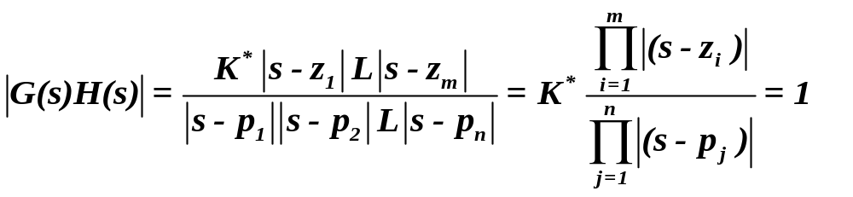
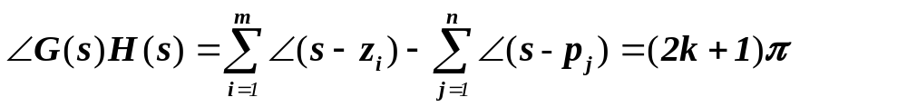
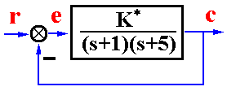


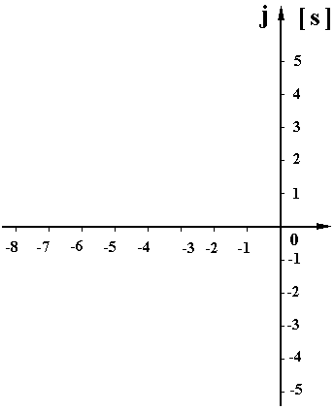




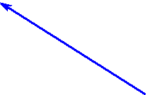















§4.1.4 根轨迹方程（3）
例2 判定s_{i}是否为根轨迹上的点。
解.
模值条件
相角条件

Slide 13
课程回顾（2）
法则1 根轨迹的起点和终点：
根轨迹起始于开环极点，终止于开环零点；当开环极点个数n大于开环零点个数m时，有 n-m 条根轨迹分支趋向于无穷远处。
法则2 根轨迹的分支数，对称性和连续性：
根轨迹的分支数 = 系统阶数；根轨迹连续且对称于实轴。
法则3 实轴上的根轨迹：
从实轴上最右端的开环零点或极点向左算起，奇数开环零、极点
到偶数开环零、极点之间的区域必是根轨迹。
法则4 根之和：
n-m≥2时，闭环根之和为常数。
定理: 若系统有2个开环极点，1个开环零点，且在复平面存在根轨迹，
则复平面的根轨迹一定是以该零点为圆心的圆弧。

Slide 14
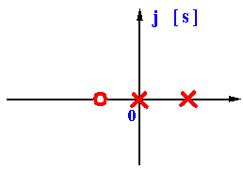
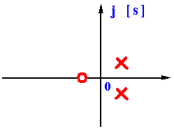
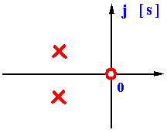
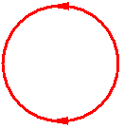


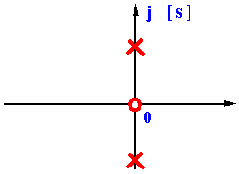
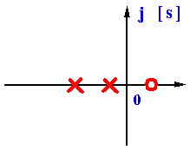
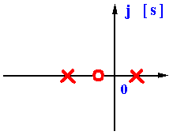

§4.2 绘制根轨迹的基本法则（6）
定理：若系统有2个开环极点，1个开环零点，且在复平面存在根轨迹，
则复平面的根轨迹一定是以该零点为圆心的圆弧。

Slide 15


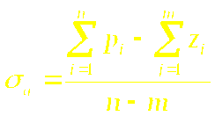



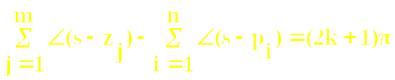
绘制根轨迹法则小结
法则 1 根轨迹的起点和终点
法则 2 根轨迹的分支数，对称性和连续性
法则 3 实轴上的根轨迹
法则 4 根之和
法则 5 渐近线
法则 6 分离点
法则 7 与虚轴交点
法则 8 出射角/入射角

Slide 16
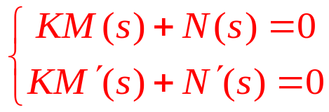
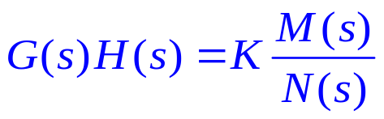
规则五 根轨迹的分离点和会合点
  两条或两条以上的根轨迹分支在复平面上相遇又分开的点称为分离点。
  一般常见的分离点多位于实轴上，但有时也产生于共轭复数对中。
  如果实轴上相邻两极点（或两零点）之间的线段属于根轨迹，则它们之间必存在分离点（或会合点）。
  分离点是特征方程的重根，因此有
第四章 根轨迹法

Slide 17
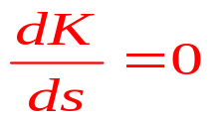
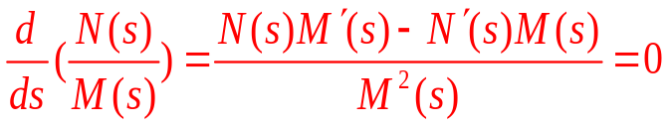


或
利用上式求出的分离点，必须位于根轨迹上，否则应当舍去。检验的方法是分离点所对应的增益K必须大于零。
实轴上分离点的分离角恒为± 90度。
推荐方法：
第四章 根轨迹法

Slide 18


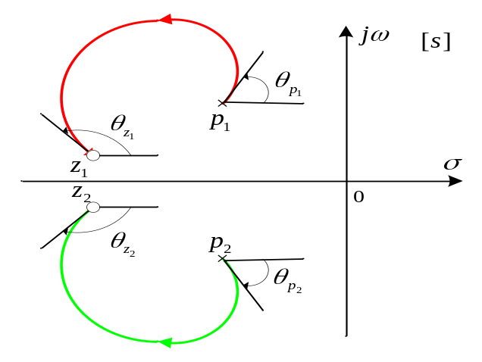
规则七 根轨迹的入射角和出射角
  所谓根轨迹的出射角（或入射角）指的是根轨迹离开开环复数极点处（或进入开环复数零点处）的切线方向与实轴正方向的夹角，图4-5中的 为出射角， 为入射角。
图 4-5 根轨迹出射角和入射角
第四章 根轨迹法

Slide 19
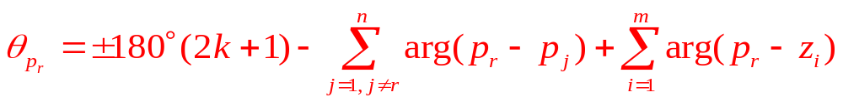
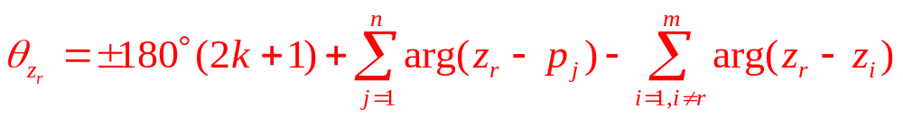
由于根轨迹的对称性，对应于同一对极点（或零点）的出射角（或入射角）互为相反数。
根轨迹从复数极点p_{r}出发的出射角为
根轨迹到达复数零点z_{r}的入射角为
第四章 根轨迹法

Slide 20
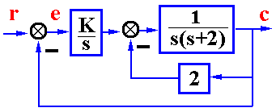
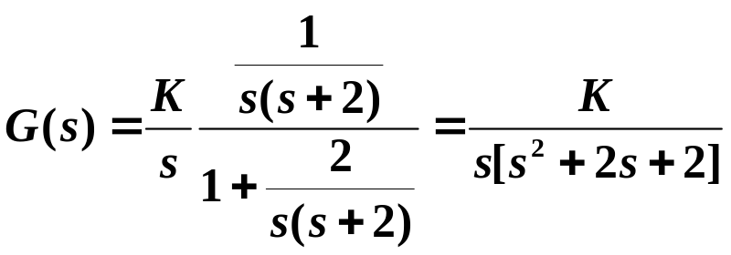
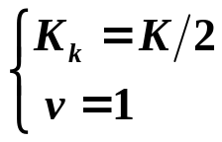
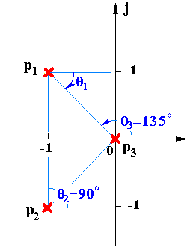
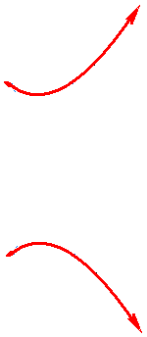
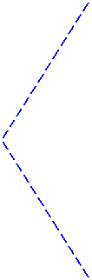
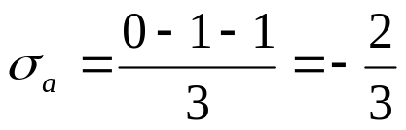
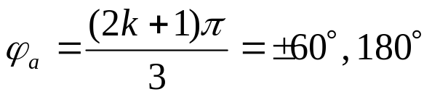





§4.2 绘制根轨迹的基本法则（15）
例5 已知系统结构图，绘制根轨迹。
解.
① 实轴上的根轨迹(-∞,0]
② 渐近线：
③ 出射角：
④ 与虚轴交点：

Slide 21
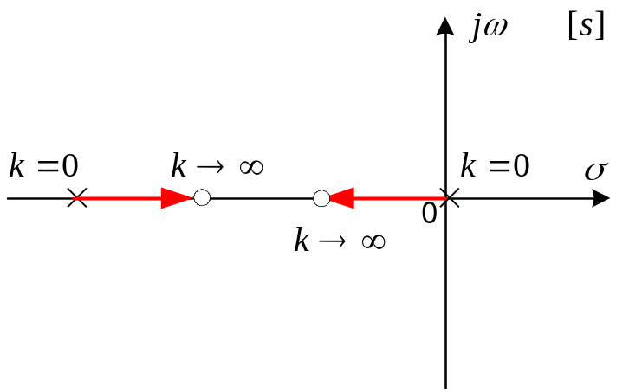
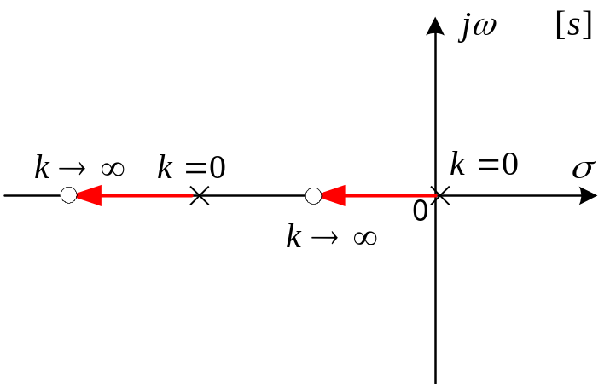
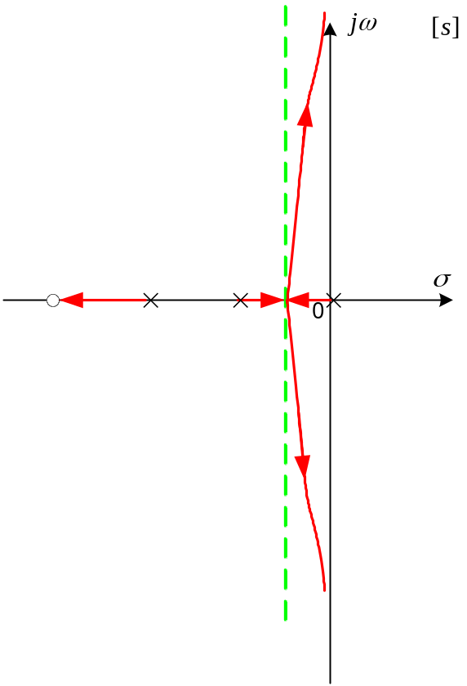
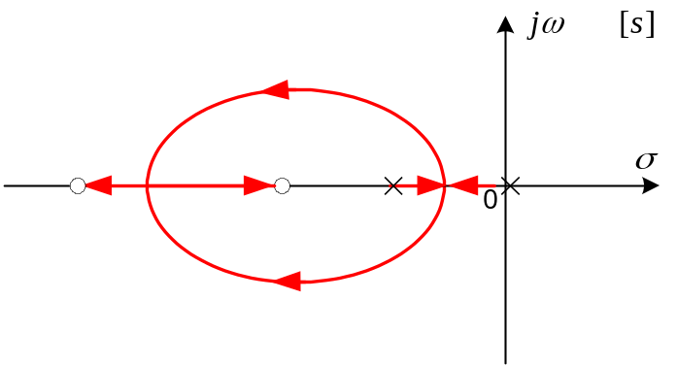
4-1

Slide 22
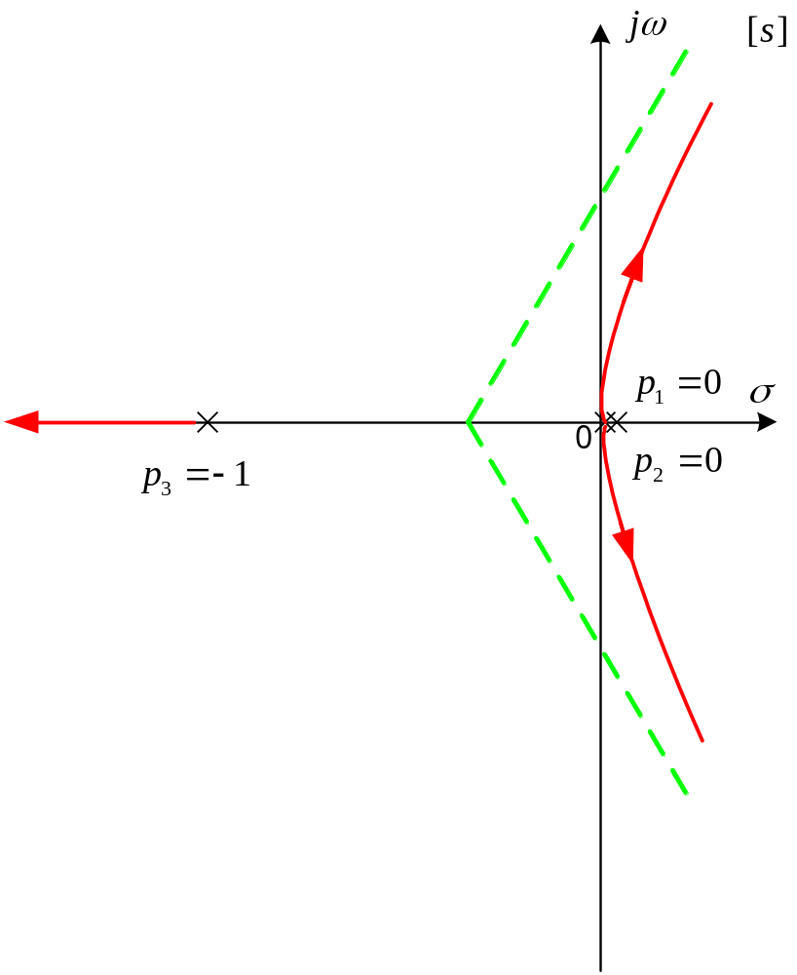
4-2

Slide 23
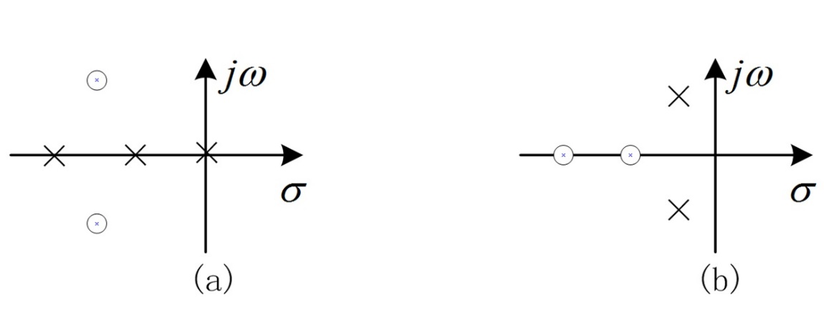
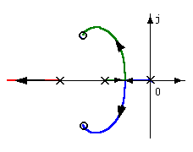
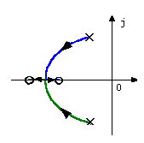
已知开环零、极点如下图所示，试大致绘制相应的根轨迹。

Slide 24
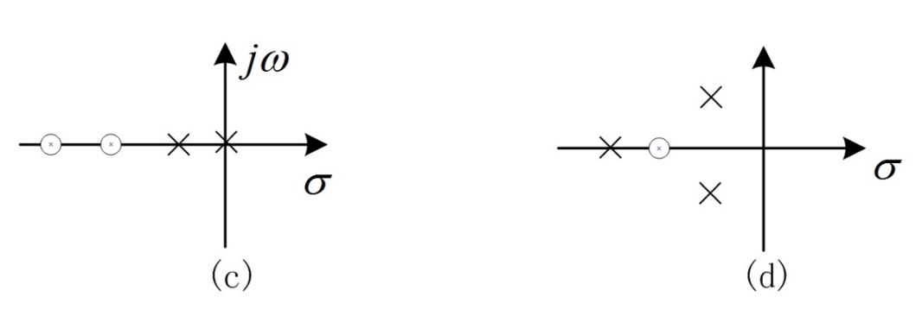
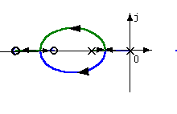

已知开环零、极点如下图所示，试大致绘制相应的根轨迹。

Slide 25


答案： C
答案： C

Slide 26




Slide 27




Slide 28






Slide 29














§4.2 绘制根轨迹的基本法则（20）
例1 系统结构图如图所示
（1）绘制当K*= 0→∞ 时系统的根轨迹；
（2）分析系统稳定性随 K 变化的规律。
解. (1)
① 实轴上的根轨迹：[-0.5, 1.75]
② 渐近线：
③ 出射角：
④ 与虚轴交点：

Slide 30








§4.2 绘制根轨迹的基本法则（21）
例1 系统结构图如图所示
（1）绘制当K*= 0→∞ 时系统的根轨迹；
（2）分析系统稳定性随 K 变化的规律。
解. (2) 分析：

Slide 31
自动控制原理
什么是广义根轨迹？（参数根轨迹）
以非开环增益为可变参数绘制的根轨迹
绘制参数根轨迹的方法
① 写出系统的闭环特征方程：1+G(s)H(s)=0
② 变换该方程为：1+ρG₁(s)=0
其中ρG₁(s)称为等效开环传递函数
③ 按照常规根轨迹法则，再绘制以K*为参变量的根轨迹

Slide 32

















§4.3 广义根轨迹（0）
§4.3.1 参数根轨迹 — 除 K* 之外其他参数变化时系统的根轨迹
例2 单位反馈系统:
，a=0→∞ 变化，绘制根轨迹；ξ=1时， Φ(s)=?
解. (1)
构造 “ 等效开环传递函数 ”
① 实轴根轨迹：(-∞,0]
② 渐近线：
③ 分离点：
整理得：
④ 与虚轴交点：

Slide 33
















§4.3.1 参数根轨迹（1）
解. (2) ξ=1 时，对应于分离点 d ，a_{d}=2/27

Slide 34





§4.3 零度根轨迹（0）
§4.3.2 零度根轨迹 —系统实质上处于正反馈时的根轨迹
— 模值条件
— 相角条件

Slide 35
附加开环零点和极点对系统性能的影响
增加开环零点可使根轨迹左移，有利于改善系统的稳定性及动态性能；
零点越靠近虚轴，根轨迹变化越显著；
增加开环极点一般使根轨迹右移，不利于系统稳定性和动态特性。

